Slide 1
Писатели –
детям

Slide 2
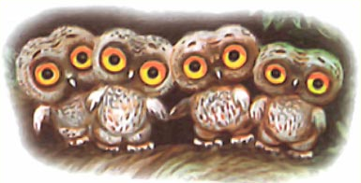
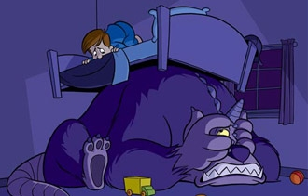
Страна Фантазий и Проказ
с. 32 – 34

Slide 3
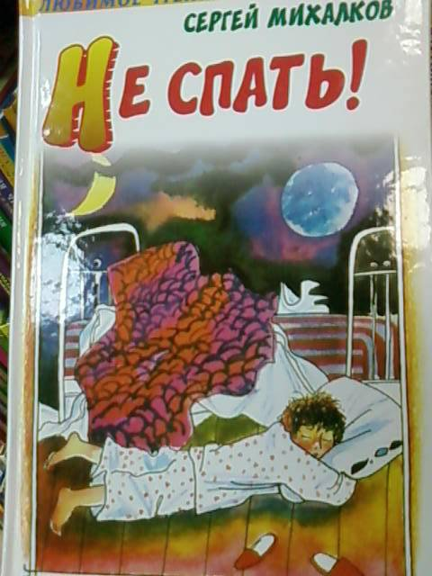
Тест
1.ЧЕГО БОИТСЯ МАЛЬЧИК?
а) Ходить в лес. б) Смотреть страшные фильмы. в) Спать в темноте.
2.КАК ПРОЯВЛЯЕТ СИЛУ ВОЛИ?
а) Смотрит страшные фильмы. б) Ходит один в лес. в) Не включает свет.
3. ПОЧЕМУ ОН ЭТО ДЕЛАЕТ?
а) Чтобы не стать трусом. б) Готовится к опасному путешествию.

Slide 4
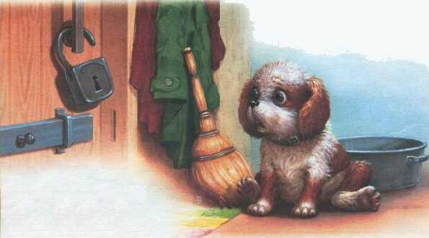
Речевая разминка…
На дверях висел Замок. Взаперти сидел Щенок. Все ушли И одного В доме Заперли его.
ЧТО БЫЛО ДАЛЬШЕ?

Slide 5
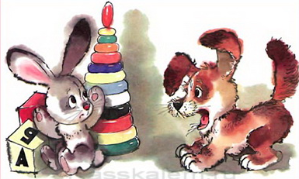
И поэтому щенок
Перепортил всё, что мог. Разорвал на кукле платье, Зайцу выдрал шерсти клок, В коридор из-под кровати Наши туфли уволок.
ПРОДОЛЖЕНИЕ
Под кровать загнал кота - Кот остался без хвоста. Отыскал на кухне угол - С головой забрался в уголь, Вылез черный - не узнать.
Влез в кувшин - Перевернулся, Чуть совсем не захлебнулся И улегся на кровать Спать... Мы щенка в воде и мыле Два часа мочалкой мыли. Ни за что теперь его Не оставим одного.

Slide 6
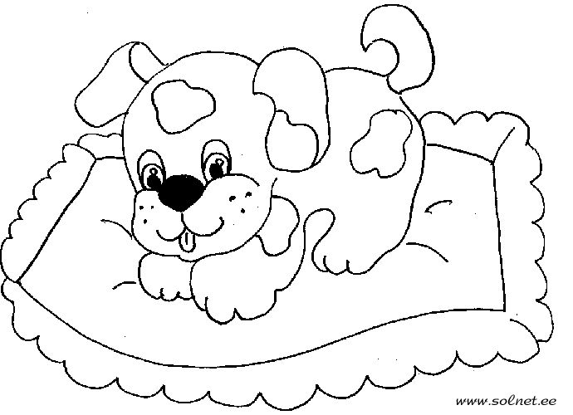
Каким вы представляете щенка?
Какой он?
маленький
глупый
озорной
забавный
любопытный

Slide 8
Диафильм

Slide 9
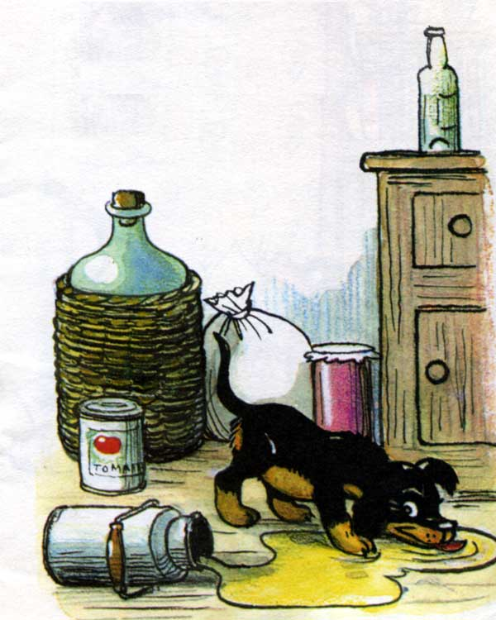
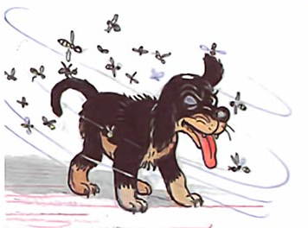
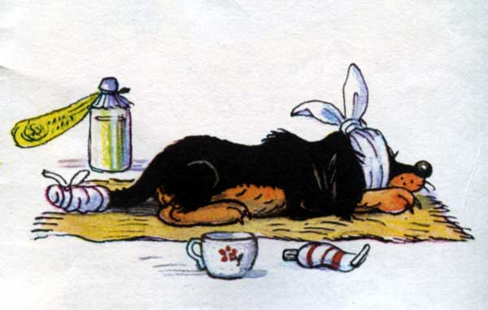
Словарная работа:
КSЛGАДJОВRКА
ЖNБАWН
ПЧUЕЛYИНZЫЙ РSОЙ
ПЕUРЕWКОQШЕRНА ЩSЕКIА
ЛЕLЖИYТ ПRЛАGСТLОМ
КЛАДОВКА
ЖБАН
ПЧЕЛИНЫЙ РОЙ
ПЕРЕКОШЕНА ЩЕКА
ЛЕЖИТ ПЛАСТОМ

Slide 10
Чтение стихотворения:
с.35 - 37

Slide 11
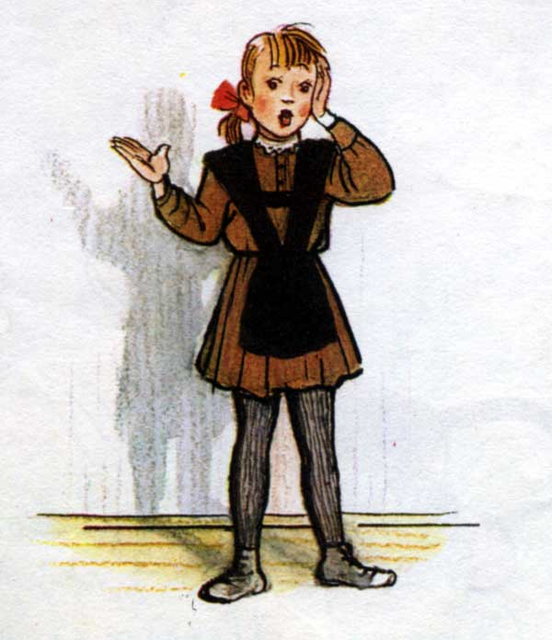
От чьего имени ведётся рассказ?
О каком происшествии рассказывается в стихотворении?
Какой представляется девочка в начале стихотворения?
Она
встревожена.
Я сегодня сбилась с ног - У меня пропал щенок. Два часа его звала, Два часа его ждала, За уроки не садилась И обедать не могла.

Slide 12
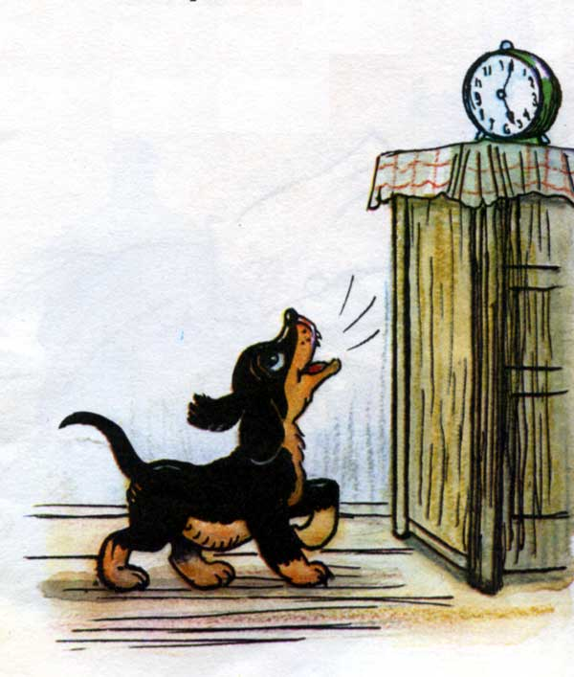
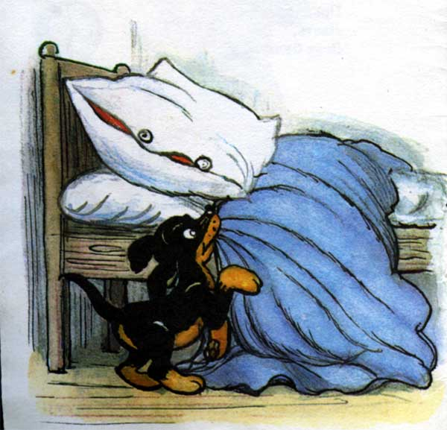
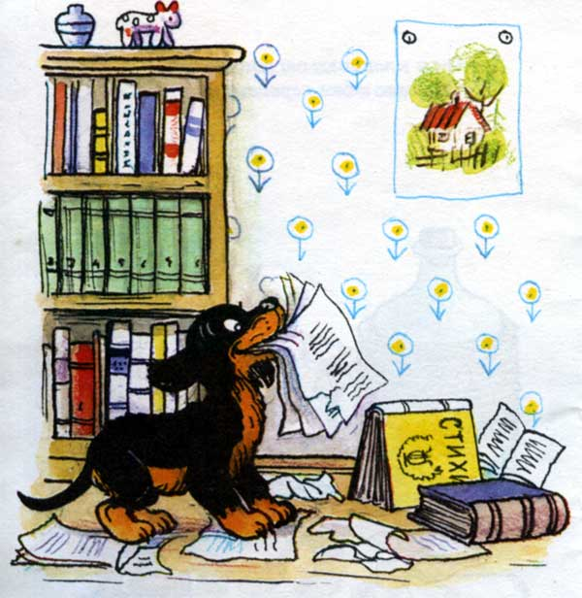
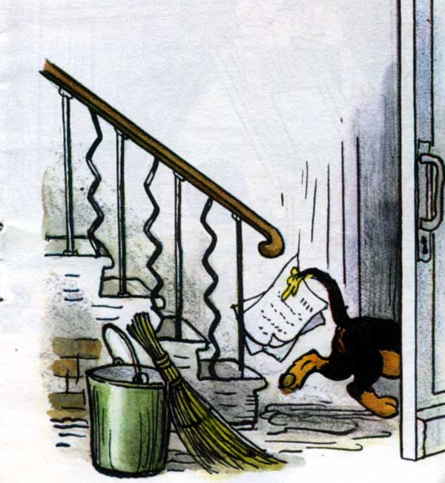
Что происходило в доме утром?
Щенок проказничал….
В это утро
Очень рано
Соскочил щенок с дивана,
Стал по комнатам ходить,
Прыгать,
Лаять,
Всех будить.
Он увидел одеяло - Покрываться нечем стало.
Он в кладовку заглянул - С мёдом жбан перевернул.
Он порвал стихи у папы, На пол с лестницы упал,
В клей залез передней лапой, Еле вылез И пропал...

Slide 13
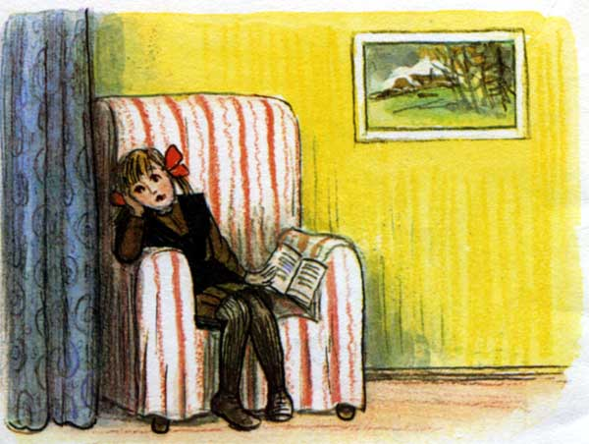
Как долго девочка ждала щенка?
Два часа я горевала, Книжек в руки не брала, Ничего не рисовала, Всё сидела и ждала.
Какое чувство она испытывала ?
Она
грустила.

Slide 14
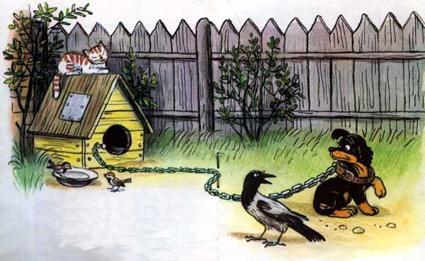
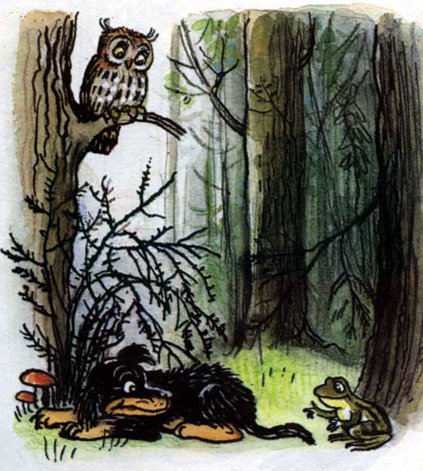
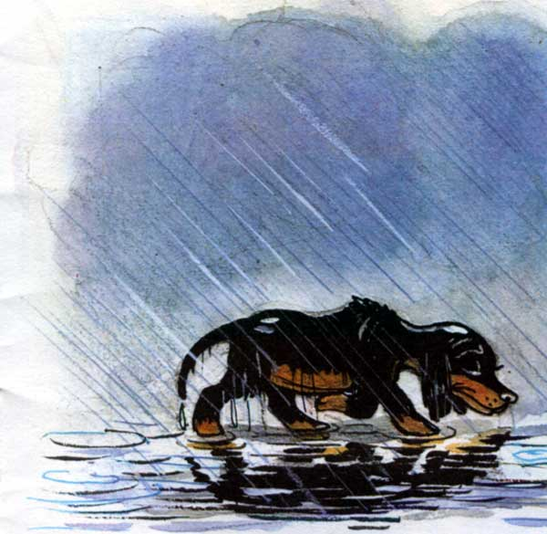
Прочитайте, о чём размышляла девочка во время ожидания.
Может быть, его украли, На верёвке увели, Новым именем назвали, Дом стеречь Заставили?
Может, он в лесу дремучем Под кустом сидит колючим,
Заблудился, Ищет дом, Мокнет, бедный, под дождём?

Slide 15
Какие чувства испытывала девочка во время своих размышлений?
ТРЕВОГА
ГРУСТЬ
ЖАЛОСТЬ
ОТЧАЯНИЕ
БЕСПОКОЙСТВО
РАСТЕРЯННОСТЬ

Slide 16
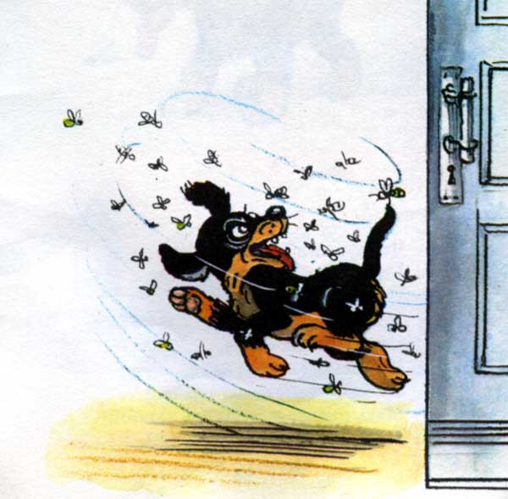
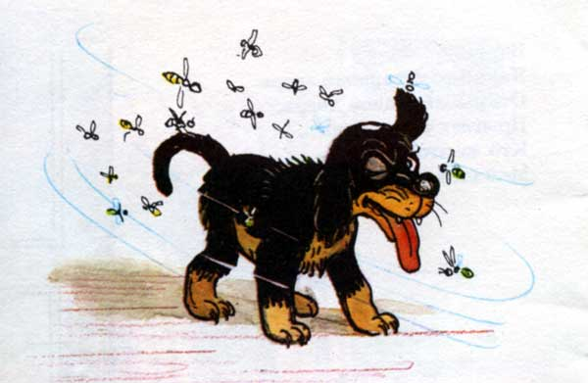
Прочитайте, как появился щенок?
Каким его увидела девочка, когда он вернулся?
Вдруг Какой-то страшный зверь Открывает лапой дверь, Прыгает через порог... Кто же это? Мой щенок.
Что случилось, Если сразу Не узнала я щенка? Нос распух, не видно глаза, Перекошена щека, И, впиваясь, как игла, На хвосте жужжит пчела.

Slide 17
рис. В. Сутеева
Как вы думаете, где был щенок?
Как девочка относится к щенку?
Весь укутанный, В постели Мой щенок лежит пластом И виляет еле-еле Забинтованным хвостом. Я не бегаю к врачу - Я сама его лечу.
любит
заботится

Slide 18
Итоги…
Какие стихотворения Михалкова вы сегодня услышали?
Чем похожи стихотворения «Трезор» и «Мой щенок»?
Появилось ли желание прочитать другие стихи Сергея Михалкова?

Slide 19
Домашнее задание:
с.35–37(читать;в.№3–в тетради)

Slide 20
http://diafilmy.su/
Детские диафильмы
http://diafilmy.su/547-schenok.html

